Slide 1
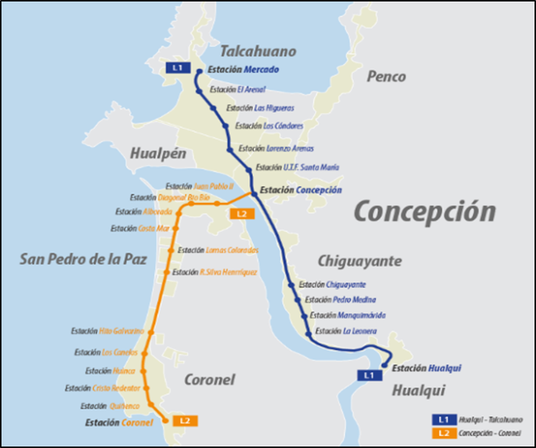


Proyecto Construcción Nuevo
Puente Ferroviario Biobío
Presentación Proyecto Nuevo Puente Ferroviario Biobío
Mapa Descriptivo
Objetivo del Proyecto
Región:
Del Biobío
Tramo:
Puente Biobío
PK:
0+000 al 3+200
Reemplazar el puente existente por obsolescencia técnica.
Restituir la frecuencia de la red ferroviaria, y en conjunto con otros proyectos, aumentar la frecuencia de la línea ferroviaria.
Extensión
3,2 kilómetros de extensión de vías, Longitud de Puente 1,9 km y Nuevo Túnel de 320 ml.
Ubicación
Región Del Biobío / Tramo Puente Biobío
Beneficios Sociales
Aumento de capacidad ferroviaria en la región del Biobío.
Aumento de transporte de carga en la zona sur.
Beneficios Operacionales
Permite locomotoras de mayor peso.
Disminución costo mantenimiento y operación ferroviaria.

